Slide 1
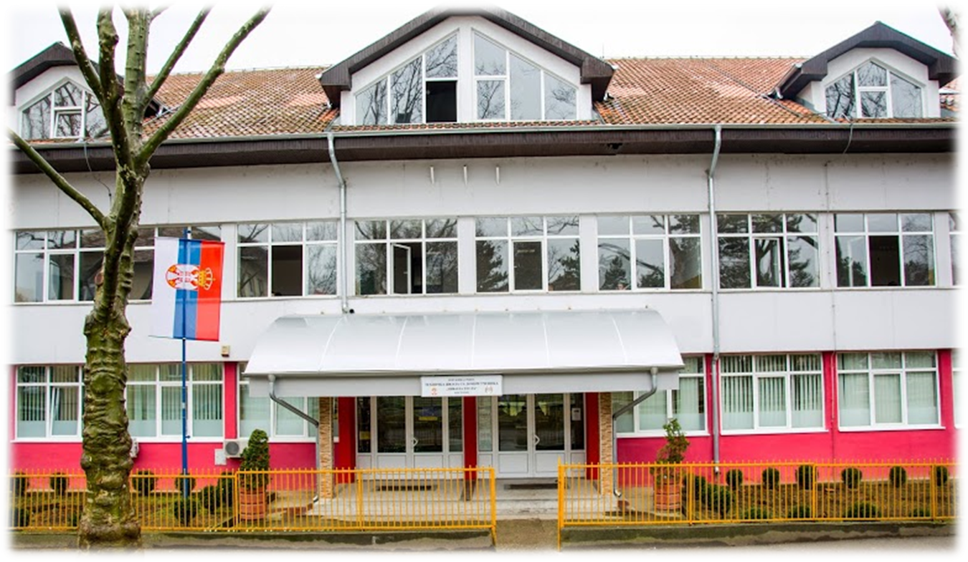
Техничка школа са домом ученика „Никола Тесла“ КОСТОЛАЦ
Боже Димитријевића ББ, 12208 Костолац
012) 241-841 (Директор) (012) 241-987 (Секретар) (012) 241-328 (Дом ученика)
tskodirektor@hotmail.com
www.tehnickakostolac.edu.rs
https://www.facebook.com/tehnicka.skola.kostolac

Slide 2
Техничка школа са домом ученика „Никола Тесла“ КОСТОЛАЦ
ЕЛЕКТРОТЕХНИКА
ЕЛЕКТРОТЕХНИЧАР ЕНЕРГЕТИКЕ ЧЕТВРТИ СТЕПЕН 30 УЧЕНИКА
ЕЛЕКТРОТЕХНИЧАР ПРОЦЕСНОГ УПРАВЉАЊА ЧЕТВРТИ СТЕПЕН 30 УЧЕНИКА
ЕЛЕКТРОТЕХНИЧАР РАЧУНАРА ЧЕТВРТИ СТЕПЕН 30 УЧЕНИКА
МАШИНСТВО И ОБРАДА МЕТАЛА
ТЕХНИЧАР ЗА КОМЈУТЕРСКО УПРАВЉАЊЕ (CNC)МАШИНАМА
ЧЕТВРТИ СТЕПЕН 30 УЧЕНИКА
МАШИНСКИ ТЕХНИЧАР МОТОРНИХ ВОЗИЛА ЧЕТВРТИ СТЕПЕН 30 УЧЕНИКА
ТЕХНИЧАР МАШИНСКЕ ЕНЕРГЕТИКЕ ЧЕТВРТИ СТЕПЕН 30 УЧЕНИКА
АУТОМЕХАНИЧАР ТРЕЋИ СТЕПЕН 15 УЧЕНИКА
ЗАВАРИВАЧ ТРЕЋИ СТЕПЕН 15 УЧЕНИКА
РУДАРСТВО
РУКОВАОЦ МЕХАНИЗАЦИЈОМ У ПОВРШИНСКОЈ ЕКСПЛАТАЦИЈИ
ТРЕЋИ СТЕПЕН 30 УЧЕНИКА

Slide 3
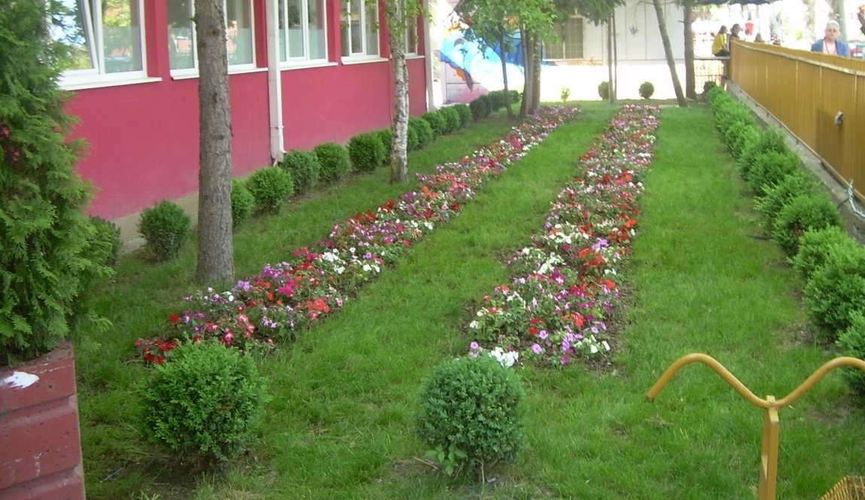
Школско двориште

Slide 4
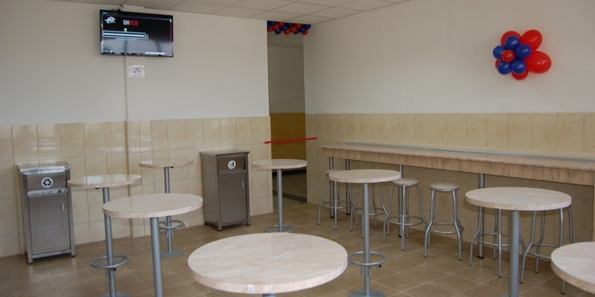
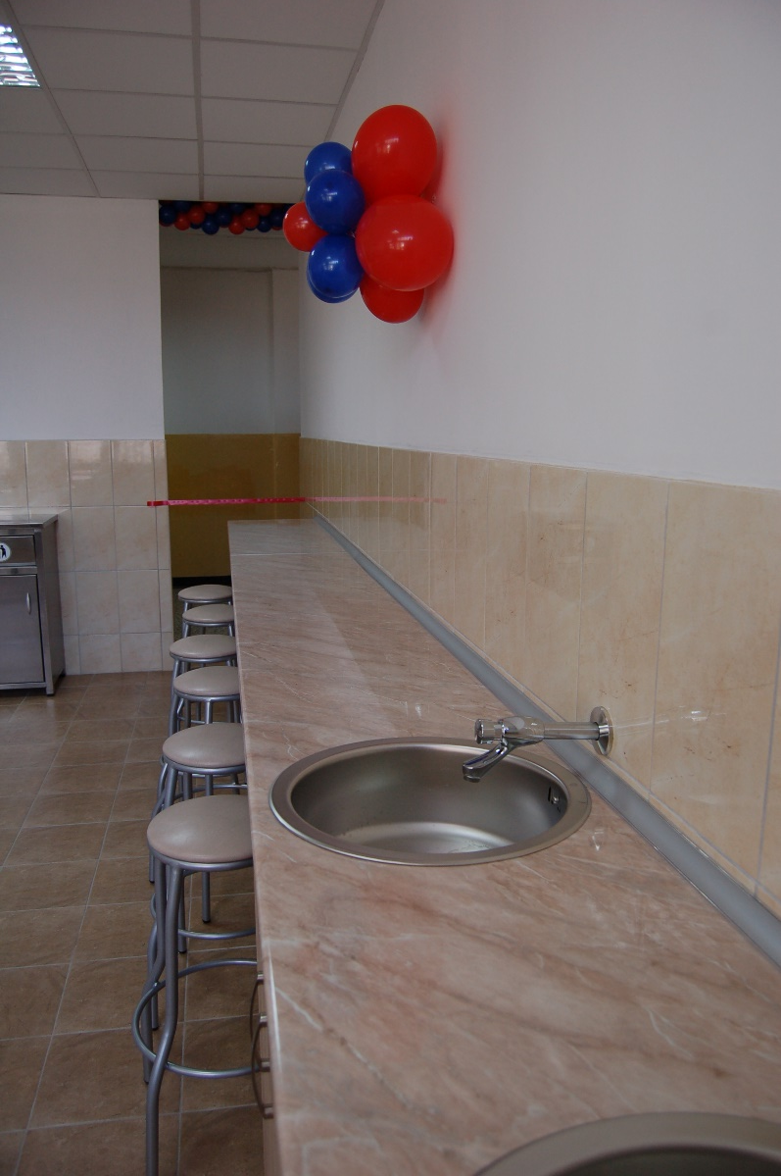
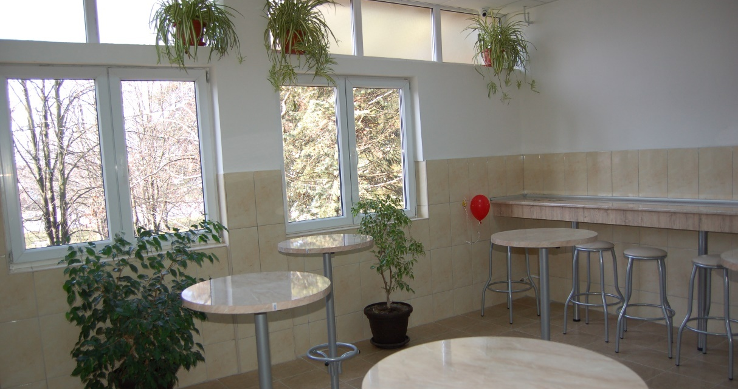
Просторија за ужину ученика

Slide 5
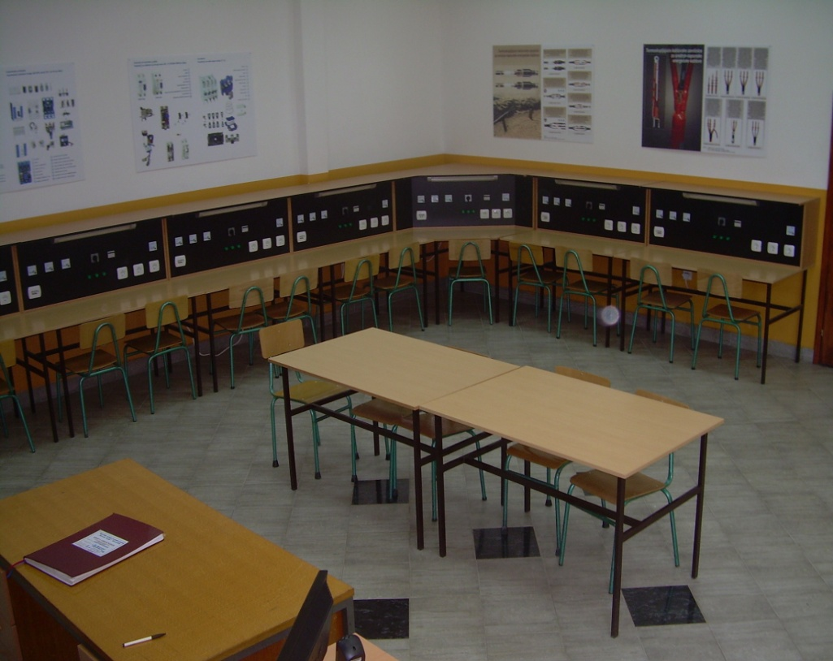
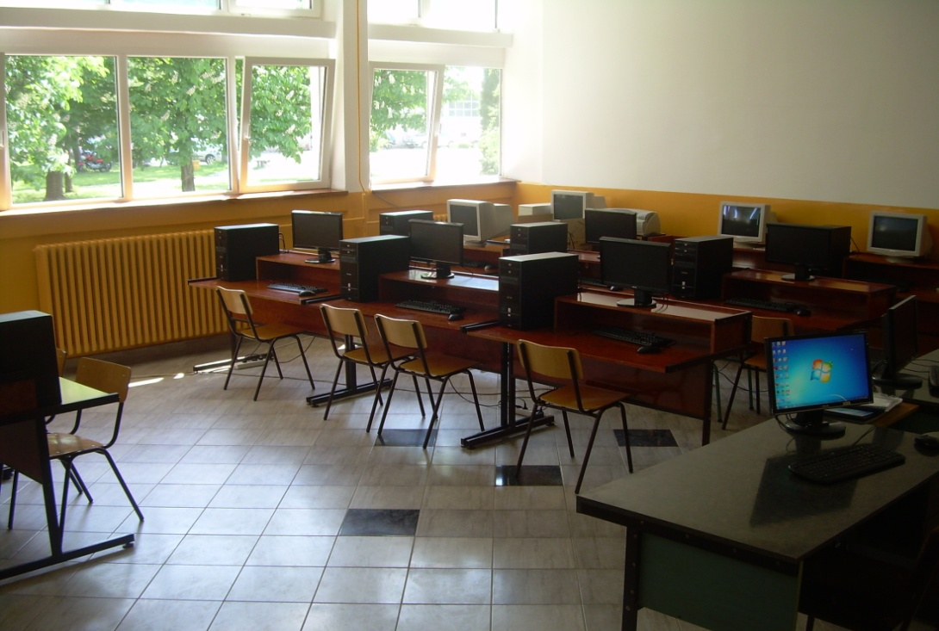
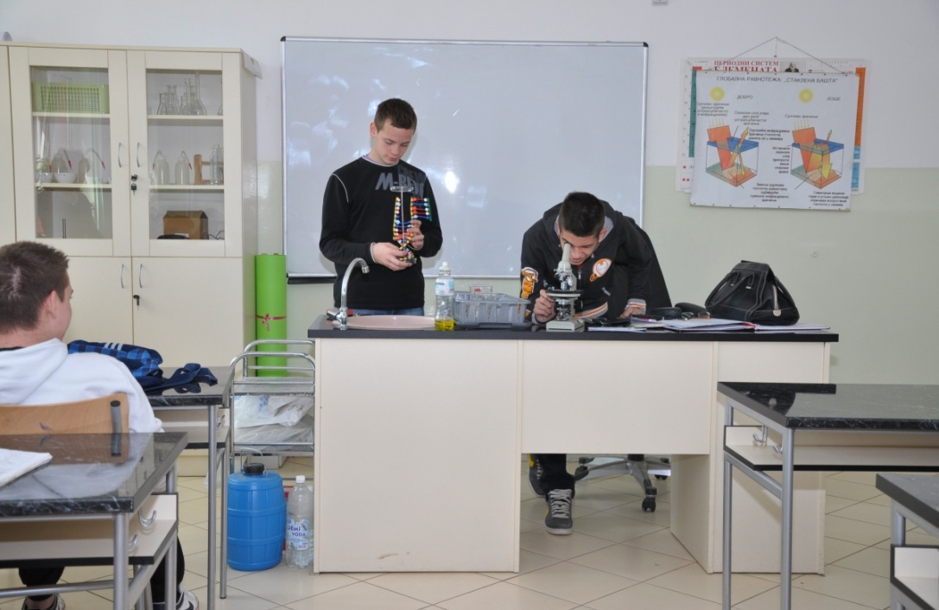
Кабинети

Slide 6
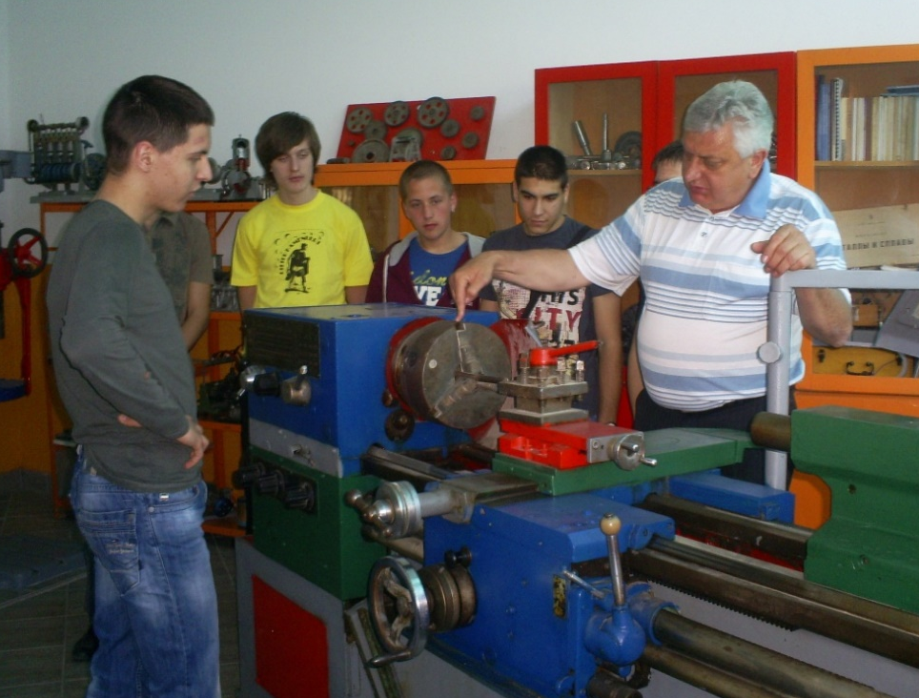
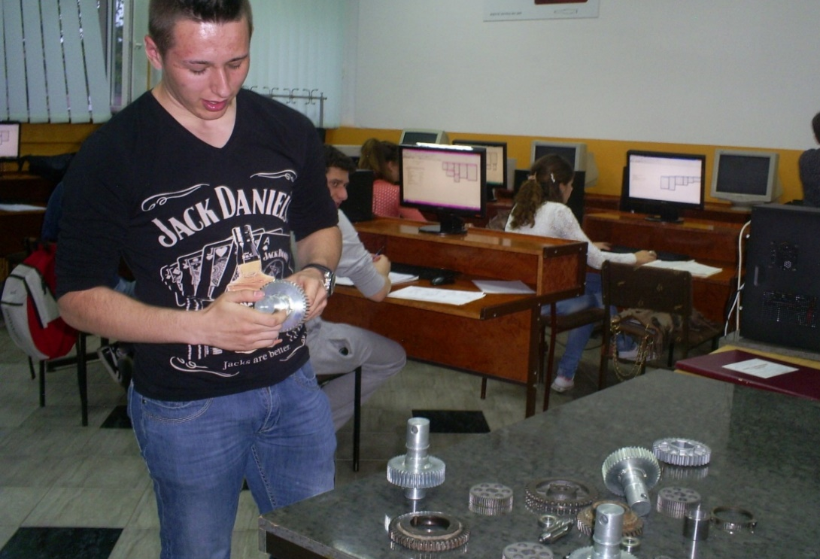
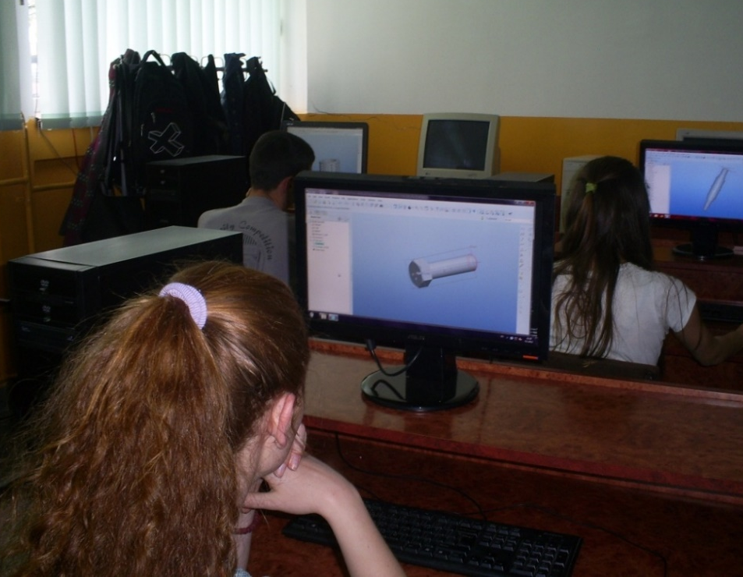

Slide 7
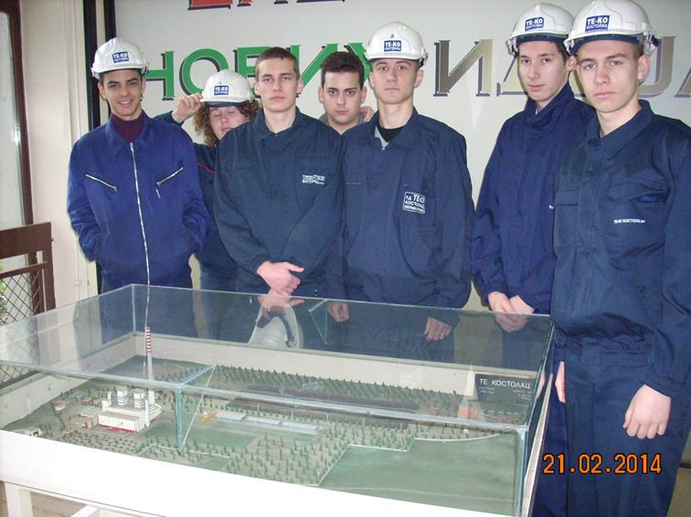
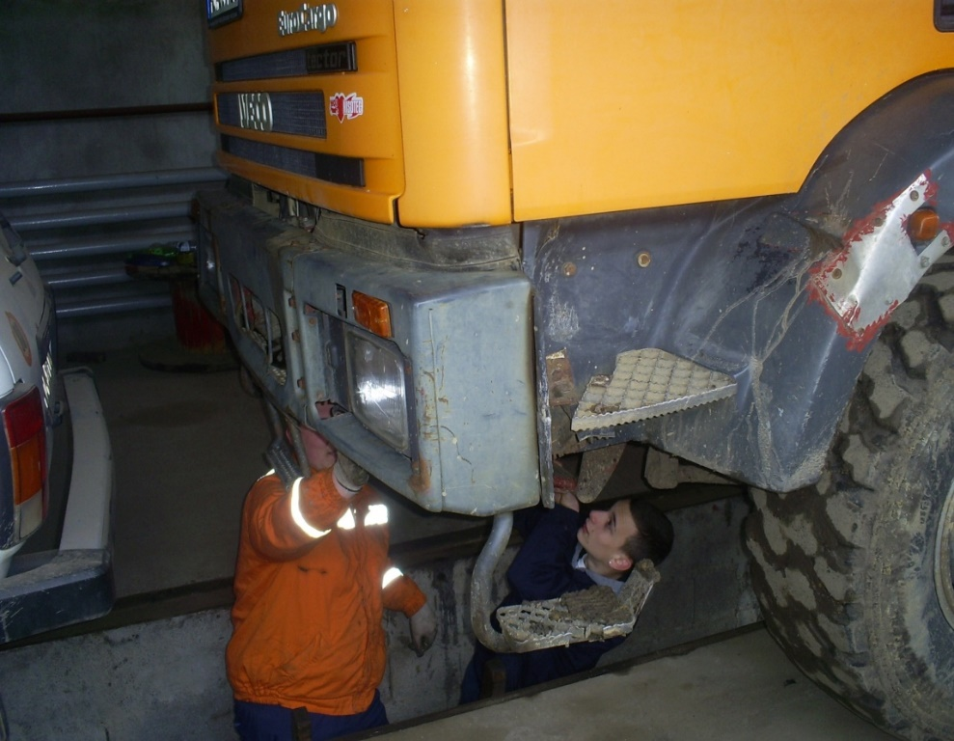
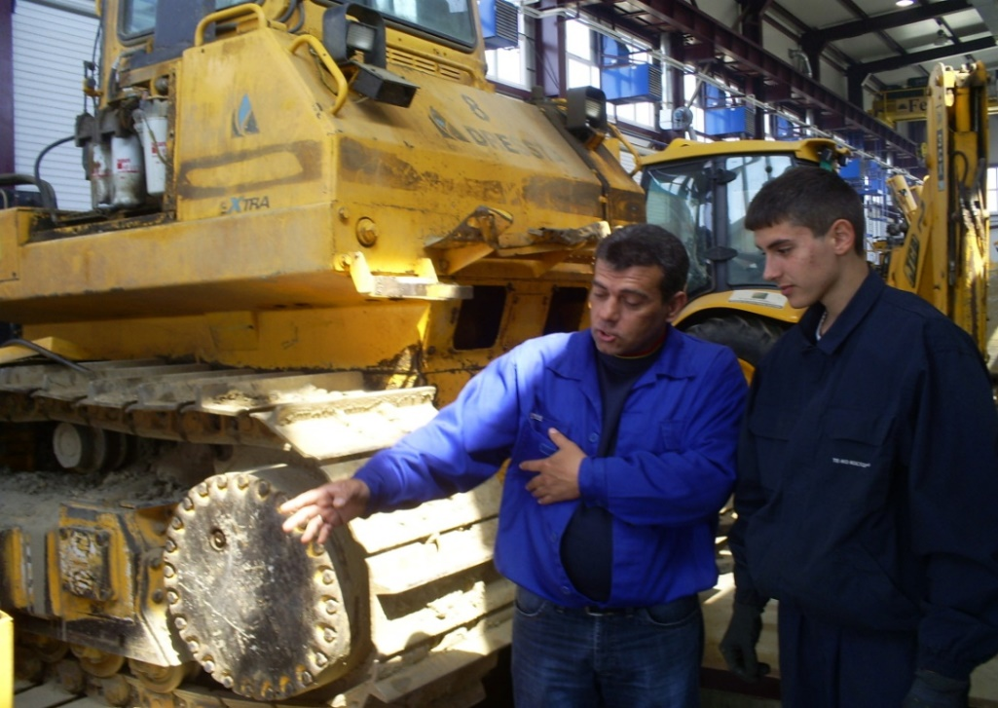
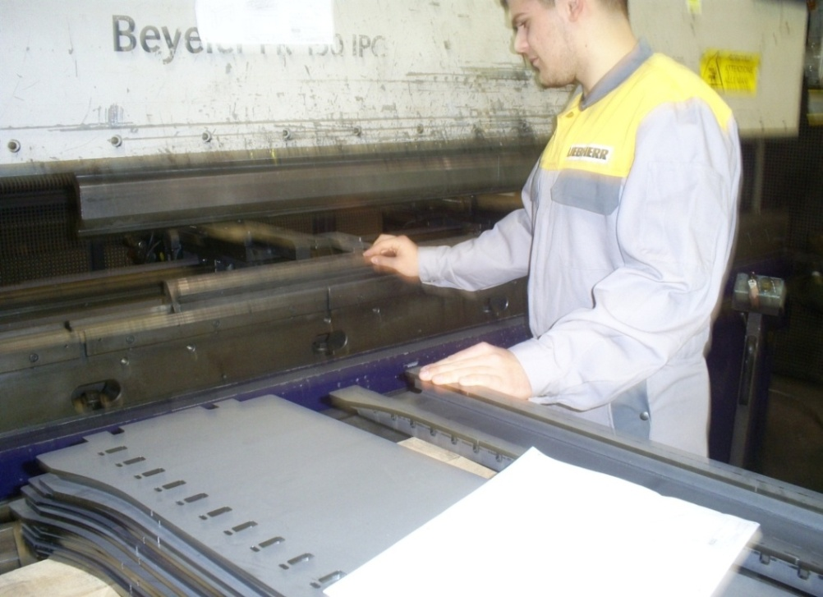

Slide 8
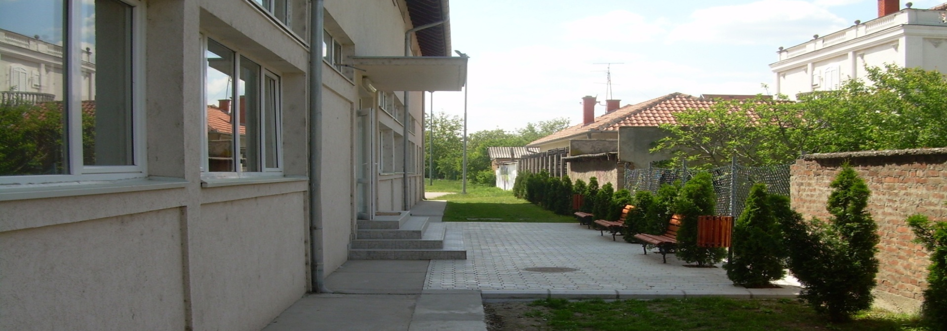
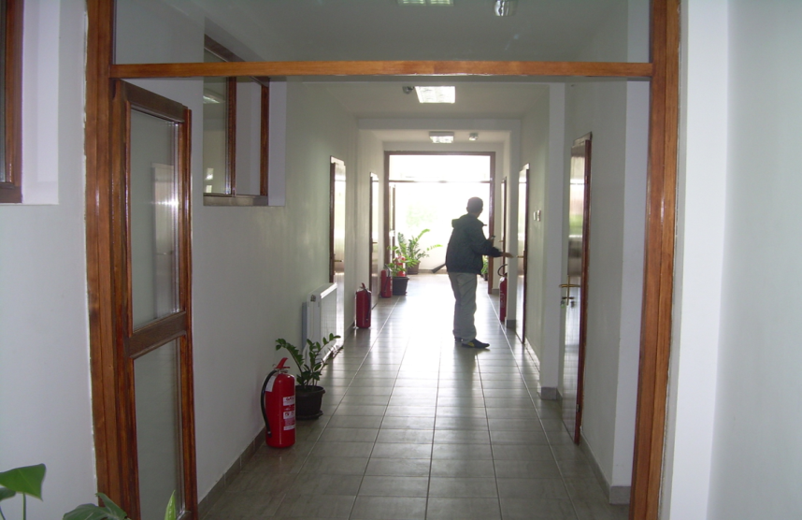
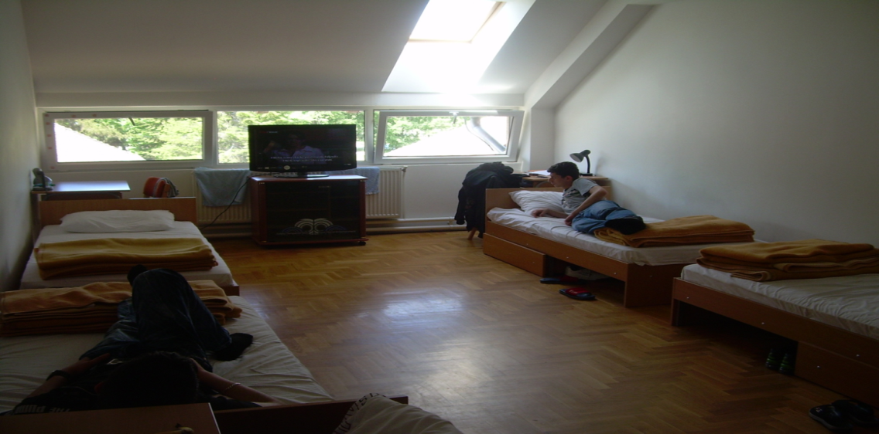
Дом ученика
Дом ученика отворен је 2009. године.
Располаже са 60 места.

